Slide 1
Tema№2 Uçarlaryň we dikuçarlaryň dwigatelleri barada umumy maglumatlar.
OKUW SORAGLARY
1.Reaktiw dwigatelleriniň görnüşleri.
2. Reaktiw dwigatelleriň esasy görnüşleri, iş prinsipleri we ulanylýan ýerleri.
3. Gaty ýangyçly raketa dwigatelleri (RDTT).
4. Suwuk ýangyçly raketa dwigateli (ЖРД).
5. Howa reaktiw dwigatelleri.

Slide 2
Reaktiw dwigatelleriniň görnüşleri.
Reaktiw dwigateli bu ýylylyk hereketlendriji bolup, ýangyjyň himiki energiýasyny kinetiki energiýa, ýa-da çykýan gazlaryň energiýasyny çekiş güýjüne öwürmek üçin niýetlenen.
Reaktiw dwigatelleri iki görnüşe bölünýärler: raketa reaktiw dwigatelleri, howa reaktiw dwigatelleri.
Reaktiw dwigatelleri
raketa reaktiw dwigatelleri
howa reaktiw dwigatelleri

Slide 3
Raketa reaktiw dwigatelleri – suwuklyk reaktiw dwigatellere, gaty ýangyçly reaktiw dwigatellere (R.DTT), elektriki raketa dwigatelleriniň (E.R.D) görnüşlerine bölünýär.
Olaryň işi üçin uçýan apparatlaryň bortundaky ýangyçlary ulanýarlar.
Şoňa görä olaryň işi atmosferanyň belliklerine we uçuşyň tizligine, beýikligine garaşly bolmaýar.

Slide 4
Howa reaktiw dwigatelleri (WRD)
g ö n i g e ç i r i j i r e a k t i w d w i g a t e l l e r e
g a z t u r b i n a l y d w i g a t e l l e r e
Howa reaktiw dwigatelleriň işi üçin daş-töweregi örtüp duran atmosferanyň kislorody ulanylýar. Şoňa görä olaryň işi atmosferanyň ýagdaýyna, uçuşyň belentligine we tizligine garaşly bolup durýar.

Slide 5
Göni geçiriji reaktiw dwigateller howa gysyjysyz (kompressorsyz) dwigatellerdir. Olarda howanyň gysylyşy gelýän howa tizliginiň hasabyna howa kabul ediji gurluşda bolup geçýär.
Göni geçiriji reaktiw dwigatelleri uçýan apparatlar üçin başda uçujy apparatlarda belli bir tizlik berip, soňra ony göýbermeli bolýar.

Slide 6
Howa reaktiw dwigatelleriniň – Gaz turbinaly dwigatelleri turboreaktiw dwigatellere – turboreaktiw dwigatellere (TRD), turbowint dwigatellerine (TWD) iki konturly turboreaktiw dwigatellerine (TRDD), forsažly turboreaktiw dwigatellerine (FTRD), turbowal dwigatellerine (erkin turbinaly) (TWLD), turbowentilýator dwigatellerine (TWwD) bölünýärler.

Slide 7
Turboreaktiw dwigatellere (TRD)
T.R.D – uçujy apparatlaryň güýç desgalarynda giňden ulanylýar, ol ýokary galyş we uçuş tizligini, sesden ýokary tizligi gazanmaga mümkinçilik berýär. Olar işinde ynamlyga we uly resursa eýedir.
T.R.D-ler ondan başgada (birnäçe) uçarmansyz uçar – snarýadlarda hem ulanylýar. Bu ulanyşda ynamlylyk talaplary saklanylýar, resursy birnäçe sagatlaýyn bolup, gurluşy ýönekeýleşdirilýär. Tizligi ses tizliginden pes bolan ýük uçarlarynda, tizligiň pesligine görä ekanomikasy aşak bolup ol dwigateller ulanylmaýar.

Slide 8
Turbowint dwigatellerine (TWD)
T.W.D – dwigateli ýük we bombalaýjy uçarlarda we dikuçarlarda ulanylýar. Ses tizligine ýakyn uçuş tizliginde T.W.D-i hereket etdirmek üçin howa wintiniň ulanmagynyň hasabyna ýokary çekiş güýjine eýe bolýar. Bu ýangyjyň harçlanmasynyň azalmagyna we uçuş aralygynyň ulalmagyna täsir edýär.

Slide 9

Awiasion dwigatelleriň görnüşlere bölnüşi
Reaktiw dwigateller
Howa wintli dwigateller
Porşenli dwigateller
Howa reaktiw dwigateller (WRD)
Raketa dwigatelleri
Gaz turbinaly dwigateller (GTD)
Suwuklyk raketa dwigatelleri (ŽRD)
Howa gysyjysyz
Turboreaktiw dwigateller (TRD) (F)
Gaty ýangyç b/n işleýän dwigateller
Iki konturly turboreaktiw dwigatelleri (DTRD) (F)
Sesden tizliginden ýokary göni geçiriji
Elektriki reaktiw dwigateller
Turbowintli dwigateller (TWD)
Giper ses tizliginden ýokary göni geçiriji
Ýadornyý reaktiw dwigateller
Turbowally dwigateller (TWLD)
Turbowentilýatorly dwigateller

Slide 10
Reaktiw dwigatelleriň esasy görnüşleri, iş prinsipleri we ulanylýan ýerleri
Ýönekeý reaktiw dwigateli bir tarapyndan açyk gap görnüşinde bolup onyň içersinde gaty ýa-da suwuk ýangyç garyndysyny ýakmak arkaly gazlaryň ýokary basyşy emele getirilýär.Gabyň içersindäki artykmaç basyş atmosfera basyşy bilen deňeşdireňde gaz akymlaryny daşky sreda akyp çykarmaklygyny üpjin edýär. Akyp çykmak prosessinde iki jisim özara täsir edýärler – gap we akyp çykýan gazlar. Deşiginden daşary akyp çykýan gaz akymynyň täsir edýän güýji (4)- a k t i w g ü ý ç diýip atlandyrýarlar.
Onyň bilen ululygy deň bolan we ters tarapa ugrukdrylan güýje (2) - r e a k t i w g ü ý ç diýip atlandyrýarlar. Ol gaby öňe tarap içindäki ýokary basyş aşaklaýança iterýär. Gazlaryň basyşynyň güýji (3) gabyň gapdal diwarlaryna täsiri özara deňleşýärler.

Slide 11
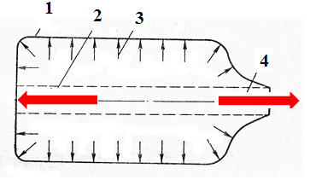
Reaktiw dwigateliniň hereket ediş çyzgysy
1-gap; 2-reaktiw güýçler; 3- gazlaryň basyşynyň diwarlara täsiri; 4- aktiw güýçler

Slide 12
Çekiş güýjini reaktiw prinsipde almak ähli güýç desgalarynyň işiniň esasyny tutýar.
Ýöne içinden ýandrylan porşenli dwigatellerden ýa-da gaz turbinalaryndan tapawutly, awtoulaglary, gämileri ýa-da uçarlary herekete getirijiniň (tigirleriň, suw iteriji wintleriň ýa-da howa wintleriniň) kömegi arkaly hereketlendirýärler, reaktiw dwigatel hereketlendriji güýji haýsydyr bir aralyk elementi ulanmazdan göni emele getirýär.

Slide 13
Ýangyç ýananda bölünip çykýan ýylylyk energiýasyny gaz akymynyň kinetiki energiýasyna öwürýän, bu ýagdaýda döreýän reaksýa göni hereketlendriji güýç (çekiş güýji) höküminde ulanylýan dwigatellere r e a k t i w d w i g a t e l l e r i diýilýär.
Gaz akymyny emele getirýän ýangyç garyndylaryna baglylykda reaktiw dwigatelleri iki sany uly görnüşlere bölünýärler: raketa dwigatelerine (RD) we howa reaktiw dwigatellerine (WRD). Raketa dwigatelleri ulanylýan ýangyçlaryň görnüşleri boýunça gaty ýangyçly raketa dwigatellerine (RDTT) we suwuklyk ýangyçly raketa dwigatellerine bölünýärler.
Howa reaktiw dwigatelleri (WRD) göni geçiriji howa reaktiw dwigatellerine (PWRD) we gaz turbinaly dwigatellerine (GTD) bölünýärler.

Slide 14
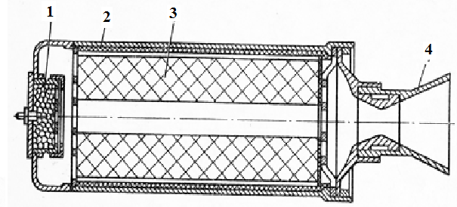
Gaty ýangyçly raketa dwigatelleri (RDTT).
Gaty ýangyçly reakiw dwigateliniň çyzgysy
1- goýberiji ýakyjy; 2- ýanyş kamerasy; 3- gaty ýangyç; 4- çykyş soplosy.

Slide 15
Ýönekeý däre seredende presslenen däri haýal ýanýar.Ýanyş üçin gerek bolan kislorod gaty ýangyjyň öz düzüminde bolýar. Häzirki ulanylýan gaty ýangyçlar ulanylanda howpyzdyr we uzak wagytlap saklamaklyga ýaramlydyr. Dwigateli goýbermek üçin gaty ýangyç elektriki zapaly – goýberiji ýakyjy (1) bilen ýakylýar. Dwigateliň kamerasynda gaty ýangyç ýananda (50÷100)10⁵ ПА we ondan ýokary basyş we 2500 – 4000 K çenli temperatura emele gelýär. Soplodan gazlaryň akyp çykmagynyň tizligi 2500- 3000 m/sek ýetýär.
Bir kilogram gaty ýangyjyň ýakylmagy sekuntda 2,5-3,0 kH reaktiw çekiş güýjini berýär. Ýanyş kamerasynda gaty ýangyjyň ýanyşynyň dowamlylygy sekundyň bir-näçe ondan böleginden ýokary bolmaýar.

Slide 16
Gaty ýangyçly raketa dwigatelleri gurluşynyň ýönekeýligi, ýokary ynamlylygy we ulanyşda ýönekeýligi bilen tapawutlanýar.
Awiasiýada olar uçaryň galyşynda start tizlendrijisi höküminde we reaktiw snarýadlarynda ulanylýar. Start tizlendrijisi uçaryň fýuzelýažynyň aşagyna, onyň çekiş güýjiniň täsiriniň linýasy uçaryň agram merkeziniň üstünden geçer ýaly edilip berkidilýär.
Bu ýagdaýda start tizlendrijisiniň çekiş güýjiniň momentiniň uçaryň dolandyrmagyny çylşyrymlaşdyrmak ýagdaýy aradan aýrylýar.

Slide 17
Suwuk ýangyçly raketa dwigateli (ЖРД)
Suwuk ýangyçly raketa dwigatelleriniň işi üçin ýangyjyň suwuk kompenentleri ýangyç we okislitel ulanylýar, olaryň ätiýajy aýratyn gaplarda ýerleşdrilýär. Suwuk ýangyçly raketa dwigatelleriniň ýanyş kamerasy (6) we çykyş soplosy (5) bardyr. Ýangyç we okislitel belli bir proporsiýada basyş bilen ýörüte turbogeçirijiler arkaly berilýär we ýanyş kamerasyna forsunkalar arkaly sepilýär.
Ýangyjyň kompenentleri gaz turbinasy (3) bilen hereketlendrilýän ýokary öndürüjiligi bolan sentrobež nasoslary (2 we 4) arkaly döredilýän basyş bilen berilýär. Käbir dwigatellerde ýanyş kamerasyna ýangyjyň we okisliteliň berlişi ýörüte ballonlarda ýerleşýän gysylan gazlar bilen berilýär.Gerek wagty bu gazlar baklara berilýär we ýangyjy hem-de okisliteli turbogeçirijiler arkaly gysyp çykaryp dwigateliň ýanyş kamerasyna berýär.

Slide 18
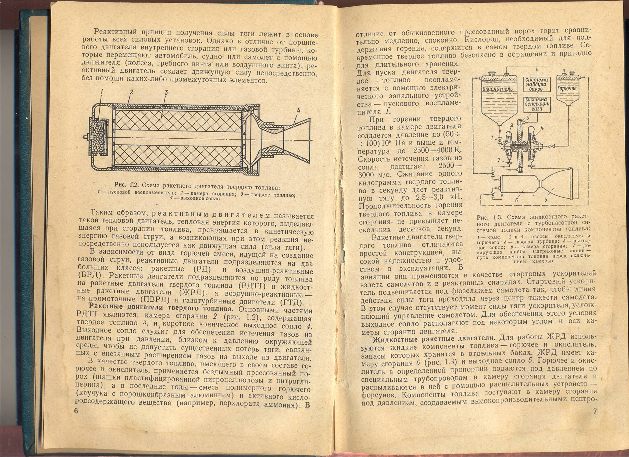
Suwuk ýangyçly raketa dwigateliniň (ЖРД) ýangyç kompenentlerniň turbonasoslar ulgamy bilen beriliş çyzgysy
1-kran; 2,4- ýangyjyň we okisliteliň nasoslary; 3- gaz turbinasy; 5 – çykyş soplosy; 6- ýanyş kamerasy; 7- dozirowka ediji şaýba. (ştrihli linýalar – ýanyş kamerasyny goşmagyň öňi syrasynda ýangyçlaryň kompenentleriniň ýoly)

Slide 19
Suwuk ýangyçly raketa dwigatelleriniň ýanyş kamerasynda ýangyç okislitel bilen gabatlaşanda öz-özünden ýanýar ýa-da ýangyjyň we okisliteliň garyndysy elektriki zapal serişdesiniň kömegi arkaly ýakylýar. Ýanmagyň netijesinde emele gelen gazlar onlarça atmosferanyň basyşy bilen ýokary tizlikde soplonyň üstünden dwigateliň teaktiw çekiş güýjini döredip daşary çykýar.
Suwuk ýangyçly raketa dwigatelleriniň ýangyjy höküminde kerosinler, gidrazin, pentabaron, suwuk wodorod ulanylýar.

Slide 20
Suwuk ýangyçly raketa dwigatelleriniň okislitelleri höküminde suwuk kislorod, azot kislotasy ýa-da azot turşysy ulanylýar. Bu sanalyp geçilen ýangyçlar we okisliteller i k i k o m p e n e n t l i ýangyçlar diýip atlandrylýar.
Käbir suwuk ýangyçly raketa dwigatellerinde b i r k o m p e n e n t l i ýangyçlar ulanylýar, meselem, wodorodyň perekisi.
Soňky görkezilen katalizasiýanyň täsiri bilen dagaýar, 750-800K gyzgynlyga çenli gyzdrylan işçi jisimini, suw buglaryny we kislorodyň garyndylaryny emele getirýär.
Suwuk ýangyçly raketa dwigatellerinde ulanylýan ýangyçlar arzan we ýokary temperatura beriji hasaplanýar. Ýöne olar saklanylanda durnykly däldir, zäherli we partlama howplydyr.
Ýangyç garyndysynyň bir kilogramynyň bir sekunda ýakylmagy 3-4 kN reaktiw çekiş güýjini berýär.Bu ýagdaýda dwigateliň ýanyş kamerasynda temperatura 3000-4500 K, onyň soplosyndan çykýan gazlaryň akymynyň tizligi 3000-4000 m/s ýetýär.

Slide 21
Awiasiýada suwuk ýangyçly raketa dwigatelleri uçarlaryň uçuş tizlendrijileri we raketalryň güýç desgalary höküminde ulanylýar.
Gaty ýangyçly raketa dwigatelleri bilen deňeşdrilende suwuk raketa dwigatellerinde çekiş güýjini giň diýapozonda üýtgedip bolýar.
Ýöne suwuk ýangyçly raketa dwigatelleriniň gurluşy gaty ýagyçly dwigatellere seredende çylşyrymly, ulanyşda ýörüte howpsyzlyk çärelerini berjaý etmeklik talap edilýär.

Slide 22
Howa reaktiw dwigatelleri
Gaty ýangyçly we suwuk ýangyçly raketa dwigateleriniň umumy ýetmezçilikleri bardyr: olar özleri bilen ýangyjy ýakmak üçin gerek bolan okislitelleri äkitmeli bolýar,ol hem ýangyjyň ätiýajyndan dört esse diýen ýaly köpdir. Atmosferada dowamly uçuşlarada ýangyçlary ýakmak üçin daş töweregiň howasynyň kislorodyny ulanmak amatlydyr. Diýmek gerek bolmajak okisliteliň ätiýajynyň ýerine ýangyjyň ätiýajyny ulaltmak we dwigateliň işiniň dowamlylygyny ulaltmak göwnejaýdyr. Munyň ýaly dwigatel bolup howa –reaktiw dwigateli durýar.

Slide 23
Onyň öňki bölümi duffuzor (1) diýip atlandrylýar, daş töweregiň howasynyň girmegi üçin deşigi bardyr. Dwigateliň orta bölümini ýanyş kamerasy (2) emele getirýär, çykyş bölümi s o p l o (3) diýip atlandrylýar.
Dwigatel atmosferada belli bir tizlik bilen süýüşýär diýeliň. Reaktiw çekiş güýjini döretmek üçin dwigatelden çykýan howa akymyna uçuşyň tizliginden ýokary bolan tizlik bermeli.
Onyň üçin ýanyş kamerasyna forsunkalaryň (4) üstünden ýangyç berilýär, ol ýangyç ýörüte serişdeler arkaly ýakylýar. Ýangyjyň ýanmagynyň netijesinde kamerada howanyň temperaturasy ýokary galýar.

Slide 24
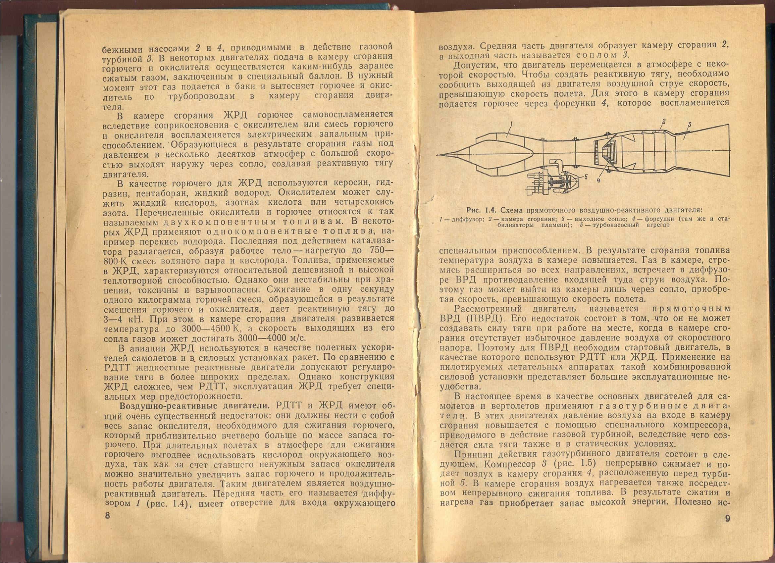
Göni geçiriji howa reaktiw dwigateliniň çyzgysy
1- diffuzor; 2- ýanyş kamerasy; 3- çykyş soplosy; 4- fosunkalar (şol ýerde odyň stabilizatory); 5- turbonasos agregaty.

Slide 25
Kamerada gaz ähli tarapa giňelmäge ymtylmak bilen göni geçiriji howa reaktiw dwigateliniň diffuzorynda girýän howanyň akymynyň garşylyklaýyn basyşyna sezawar bolýar. Şoňa görä-de gaz diňe kameradan soplonyň üstünden uçuşyň tizliginden ýokary tizlenme eýe bolup çykýar.
Bu seredilen dwigatele göni geçiriji howa reaktiw dwigateli (ПВРД) dýip atlandyrýarlar. Onyň ýetmezçilik tarapy dwigatel duran ýerinde işlände, ýanyş kamerasyna gelýän howa akymynyň arykmaç basyşy bolmadyk halatynda ol çekiş güýjini döredip bilmeýär. Şona gorä göni geçiriji howa reaktiw dwigateli (ПВРД) üçin start dwigateli gerekdir.
Start beriji dwigatel höküminde gaty ýangyçly raketa dwigatelleri (RDTT) we suwuk ýangyçly raketa dwigateli (ЖРД) ulanylýar. Dolandyrylýan uçujy apparatlarda munyň ýaly kombinirlenen güýç desgasyny ulanmak uly ulanyş amatsyzlyklary döredýär.

Slide 26
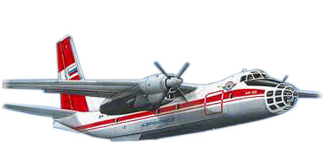
SOŇY

